Slide 1



Роботизация сварочных процессов с внедрением передовых технологий сварки
Шахматов Денис Михайлович,
к. т. н., руководитель группы компаний «Сварка 74»
(интегратор робототехнических решений для промышленных предприятий), руководитель филиала «CROBOTP Урал».

Slide 2


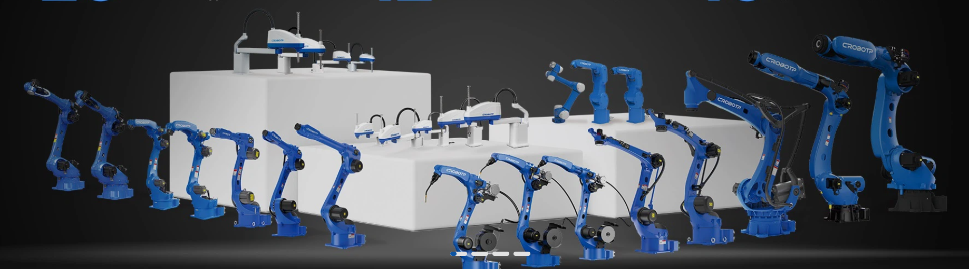
Филиал CROBOTP Урал и Центра промышленной робототехники
по адресу г. Челябинск ул. Днепропетровская, 23.
1/21

Slide 3
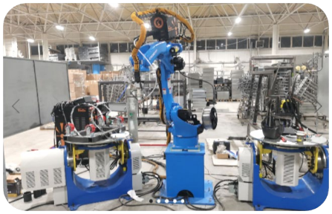
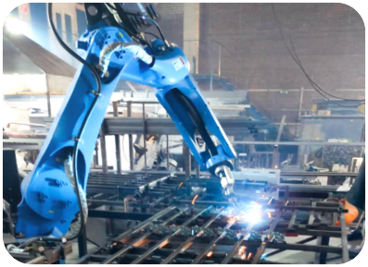
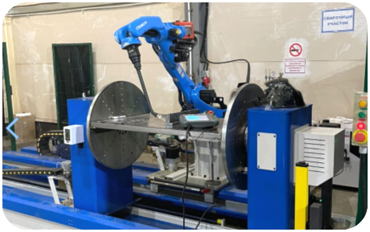
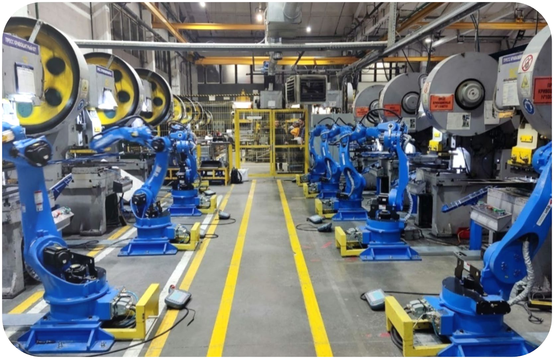

Проекты в сфере металлообработки, электроники, пищевого производства, обучения.
БОЛЕЕ 500 РЕАЛИЗОВАННЫХ ПРОЕКТОВ
2/21

Slide 4

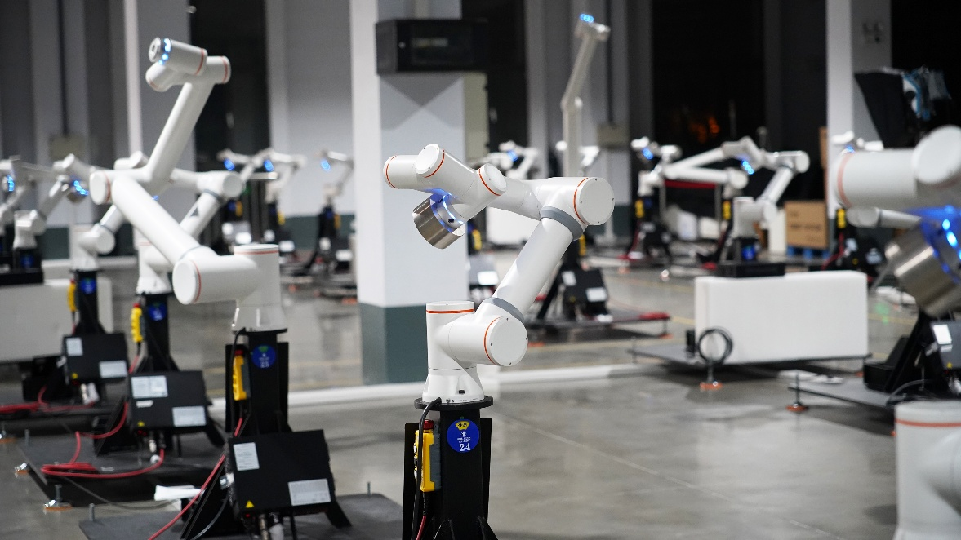
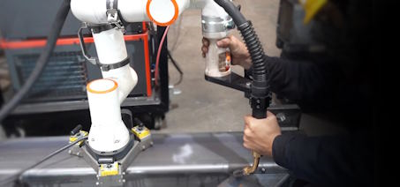
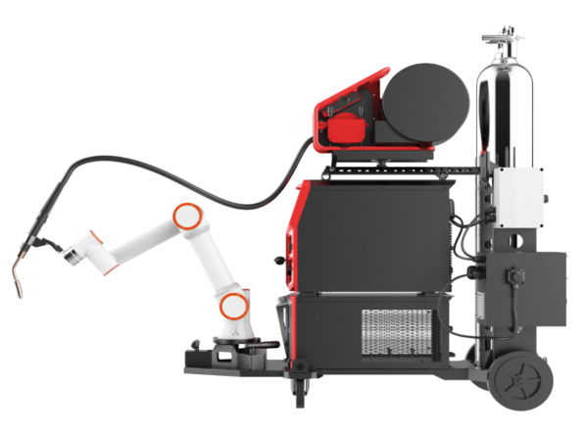
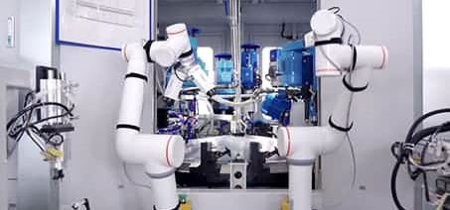
Официальный представитель роботов Fairino на Урале
г.Челябинск, ул.Днепропетровская, 23.
3/21

Slide 5
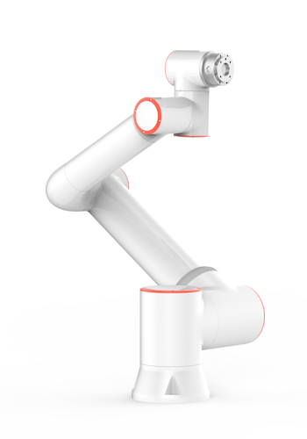
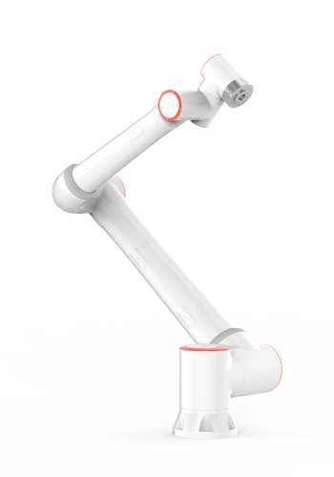
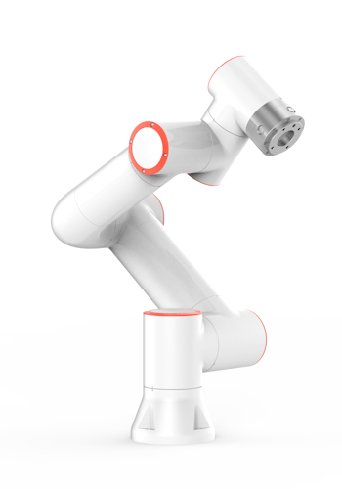
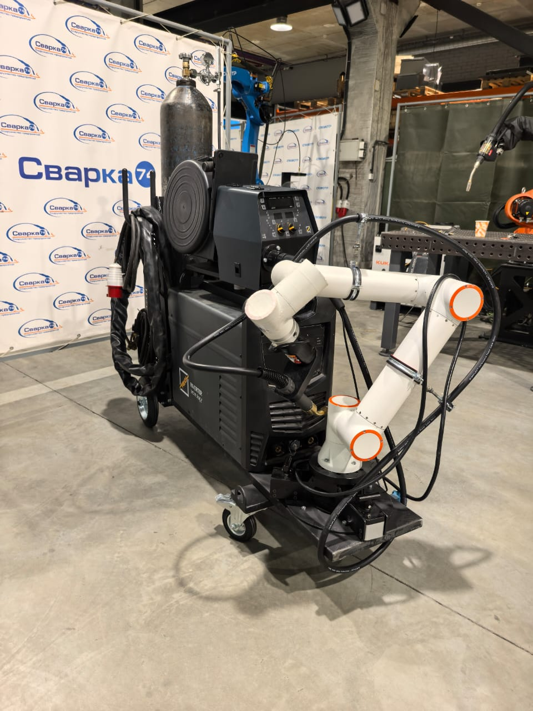
Коллаборативные роботы Fairino
С июля 2025 года, группа компаний «Сварка-74» является официальным дилером коллаборативных роботов FAIRINO
Преимущества коботов в автоматизации производства:
Легкое внедрение:
- Программировать ничего не нужно
- Принцип "подключи и работай"
- Низкая стоимость использования
- Мобильность
Легкое обучение:
- Низкие расходы на обучение персонала
- Короткое время обучение (2-3 дня)
4/21

Slide 6
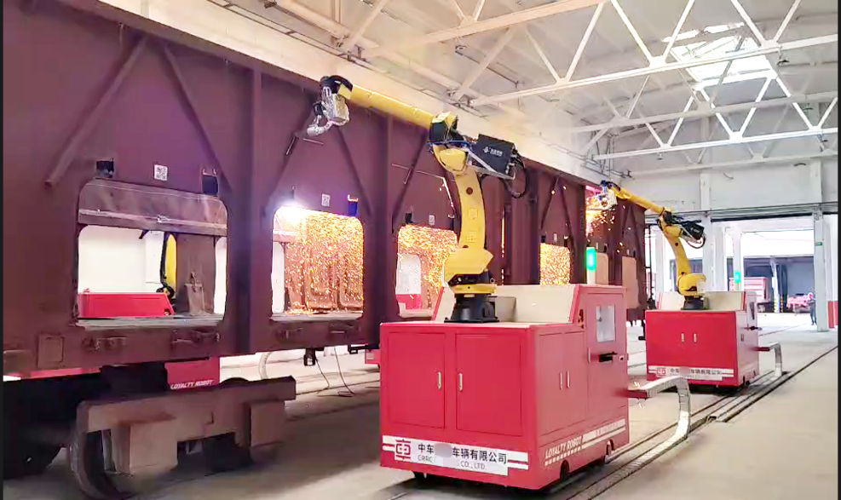
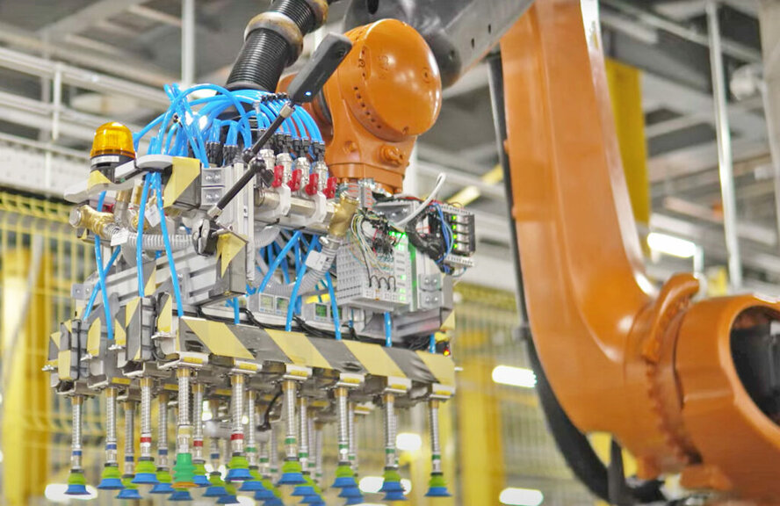
ТРЕНДЫ ПРОМЫШЛЕННОЙ РОБОТИЗАЦИИ
Рост спроса на промышленных роботов
Использование ИИ и нейросетей
ПО позволяет быстро перенастраивать роботов
Сближение IT и OT-технологий
Коллаборация с роботами и новые сферы применения
Лазерные, Гибридные и Аддитивные решения
Автономные роботизированные ячейки
5/21

Slide 7
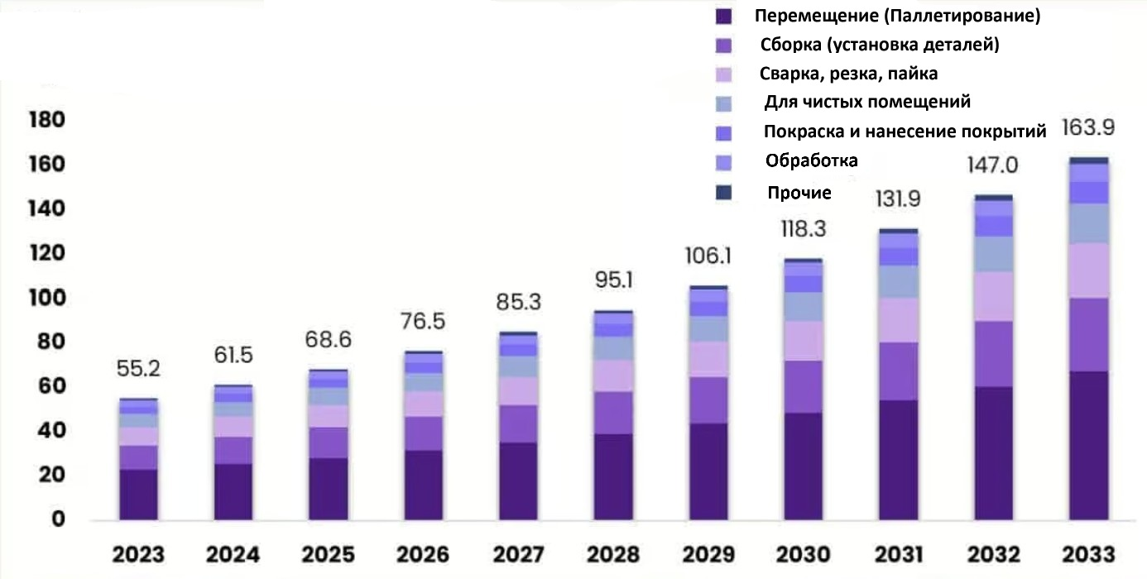
Развитие мирового рынка промышленных роботов до 2033 года
в миллиард долларов США
Источник https://market.us/report/industrial-robotics-market/
6/21

Slide 8
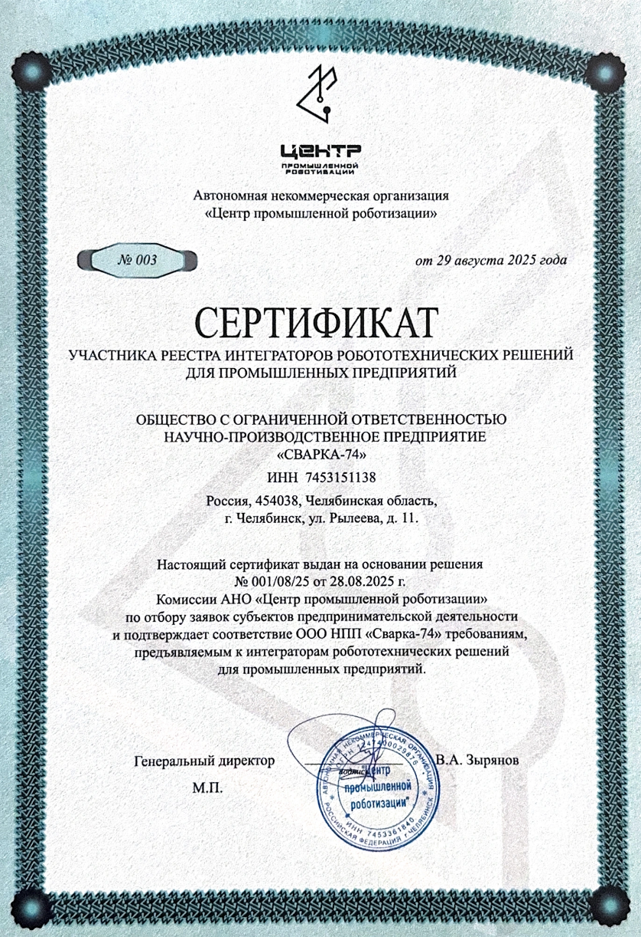
Группа компаний "Сварка-74" вошла в реестр интеграторов роботехнических решений!
29 августа генеральный директор АНО «Центр промышленной роботизации» Вячеслав Зырянов вручил компании ООО НПП "Сварка-74" сертификат участника реестра интеграторов робототехнических решений для промышленных предприятий.
7/21

Slide 9
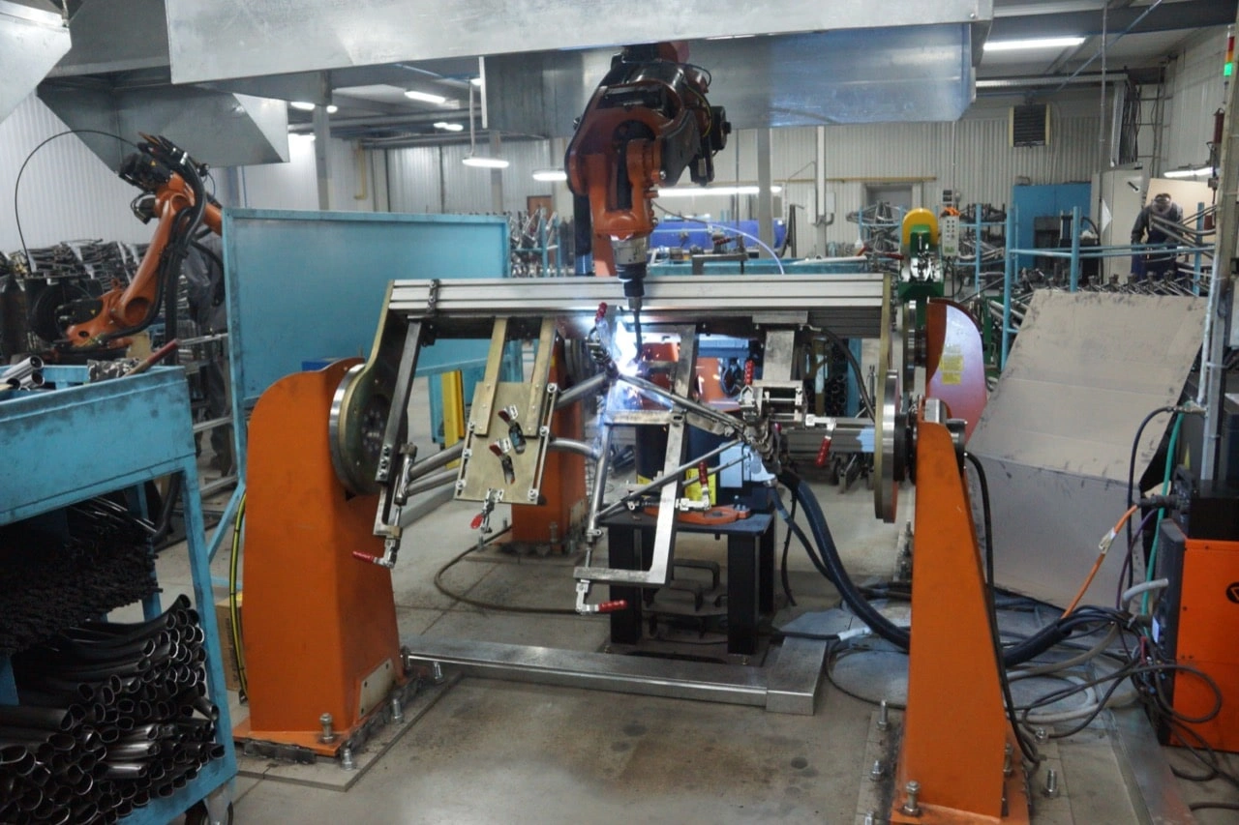
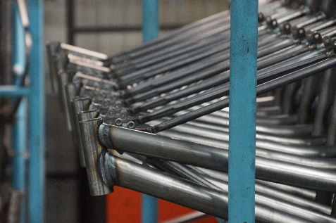
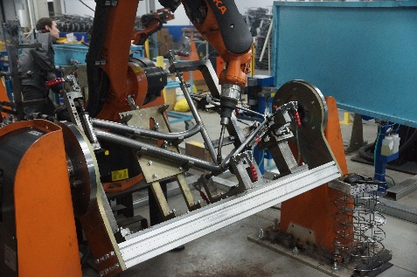
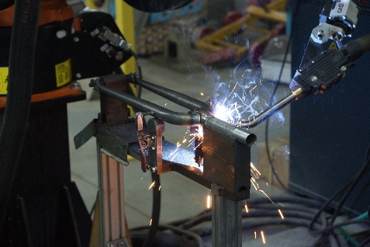
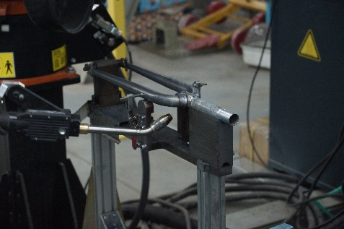
Примеры реализованных проектов:
Сварка рам и вилок велосипедов.
Готовое решение: 5 роботизированых источников Kemppi к роботам KUKA.
Настройка режимов и написание программ для роботизированной сварки рам и вилок велосипедов в ООО "Форвард" Пермский край.
*Проект был реализован совместно с ООО "Альфа-Интех"
8/21

Slide 10
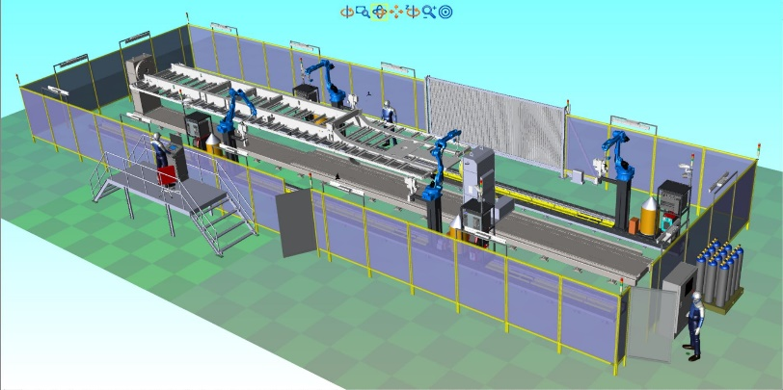
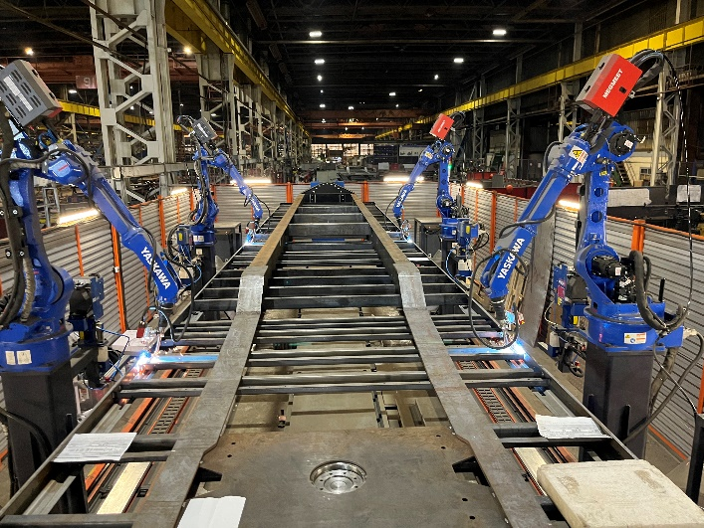
Роботизированная сварка рам полуприцепов
Готовое решение: сварка рам полуприцепов, более 300 сварных швов. Использованы интеллектуальные датчики для отслеживания положения сварных швов.
Респ. Башкирия, 2024г.
Yaskawa Motoman AR 2010 4 шт
Megmeet PN500 4 шт
лазерно-оптических трекер 4 шт
линейных трека 12м 2шт
Одноосевой позиционер
9/21

Slide 11
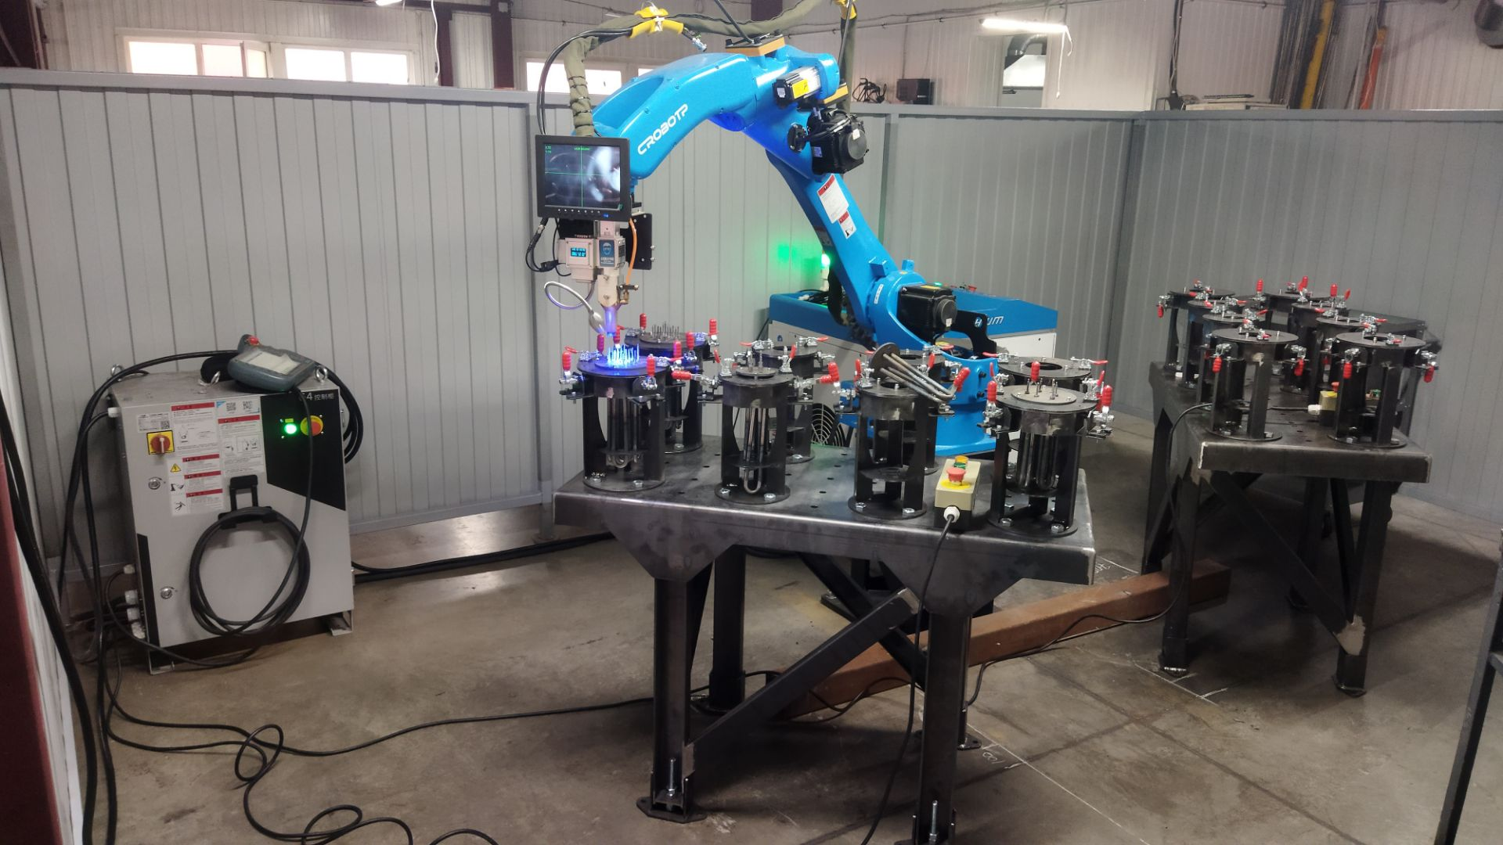
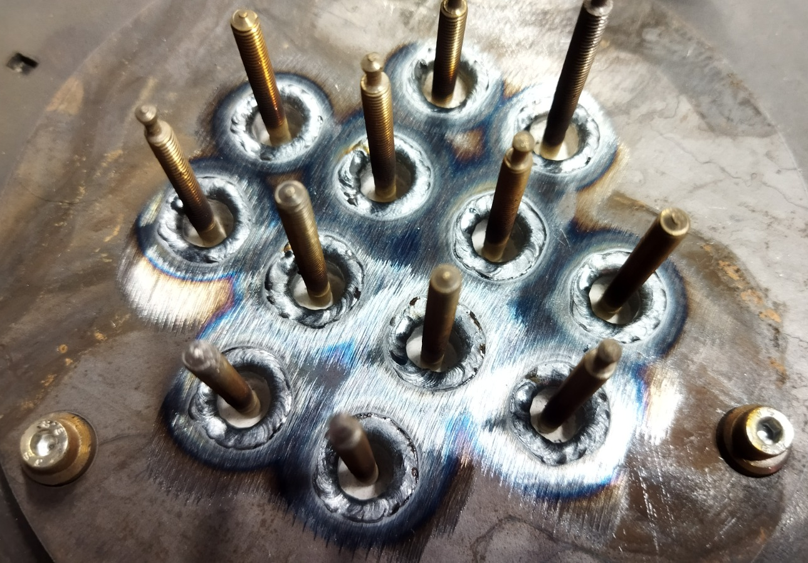
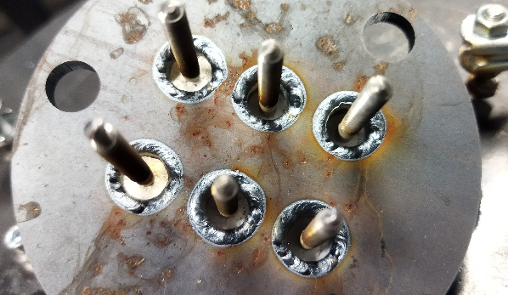
Роботизированная лазерная сварка ТЭНов
Лазерной сварки ТЭНов для электрических котлов водяного отопления. Ранее, эти работы выполнялись вручную с помощью аргонодуговой сварки неплавящимся электродом.
Достигнутый эффект – увеличение производительности, улучшение качества сварки, снижение брака.
г. Миасс, 2023г.
10/21

Slide 12
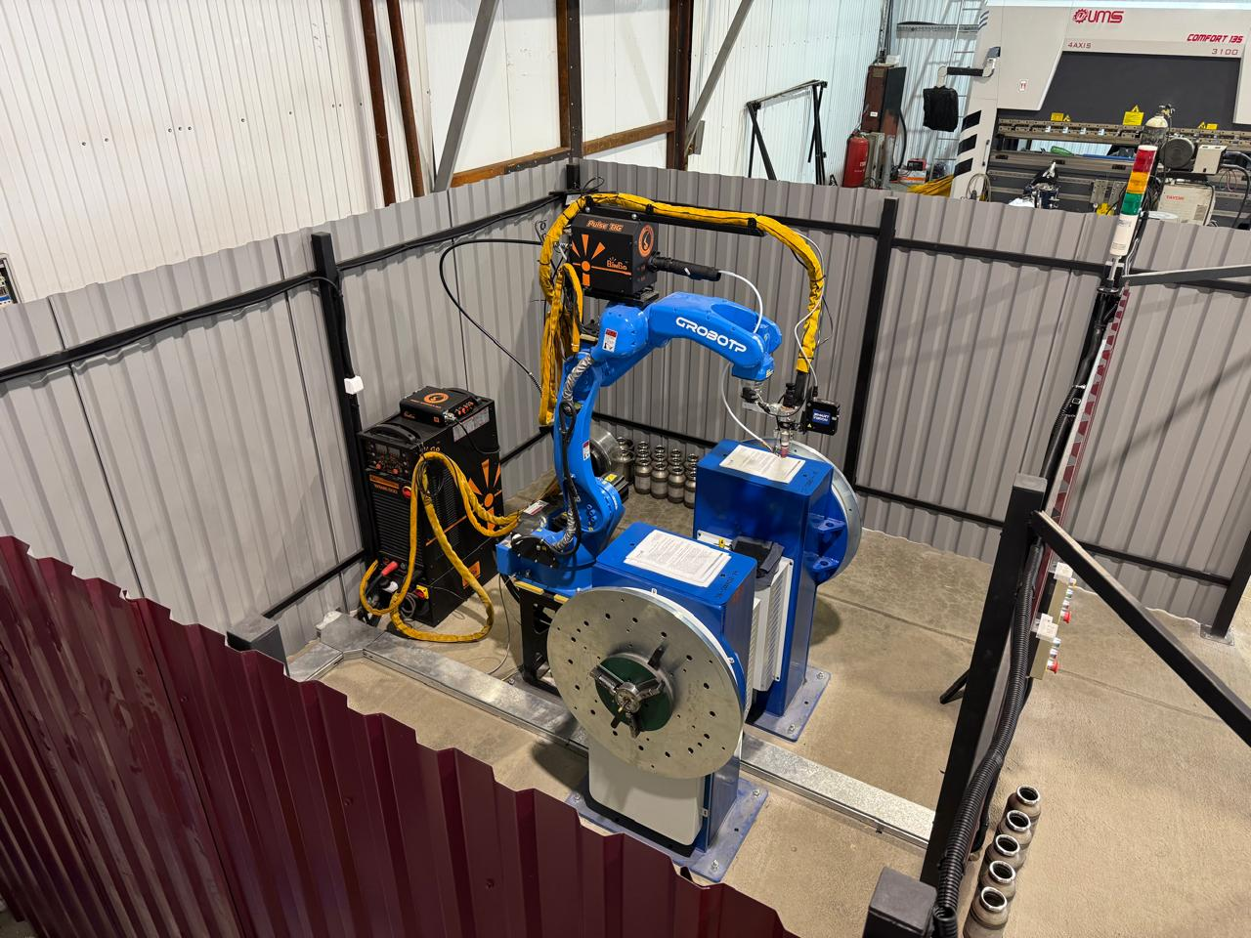
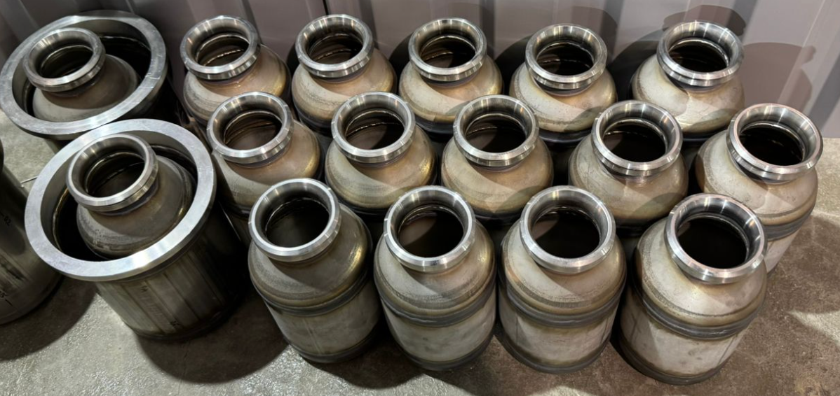
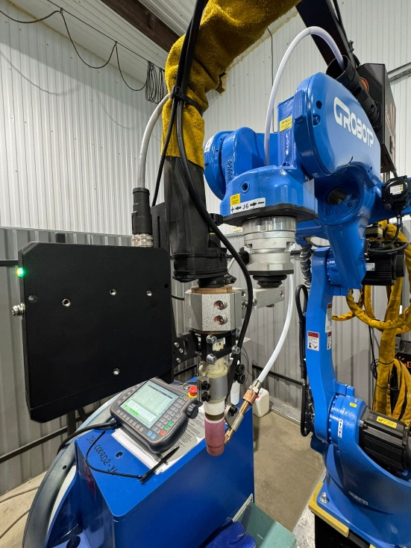
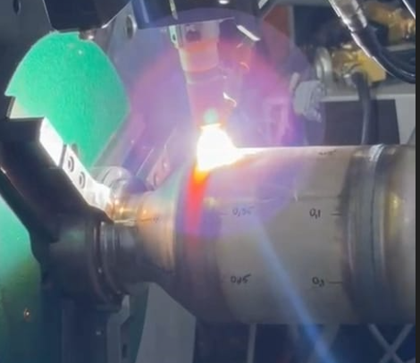
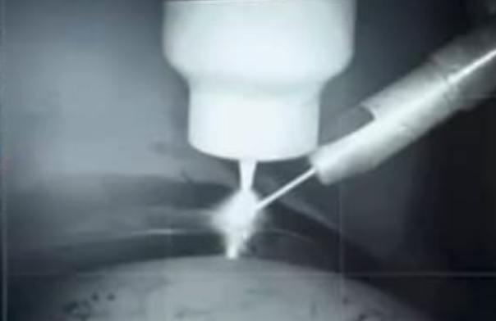
Роботизированная TIG-сварка с автоматическим поиском шва при нулевых зазорах.
2025 г
11/21

Slide 13
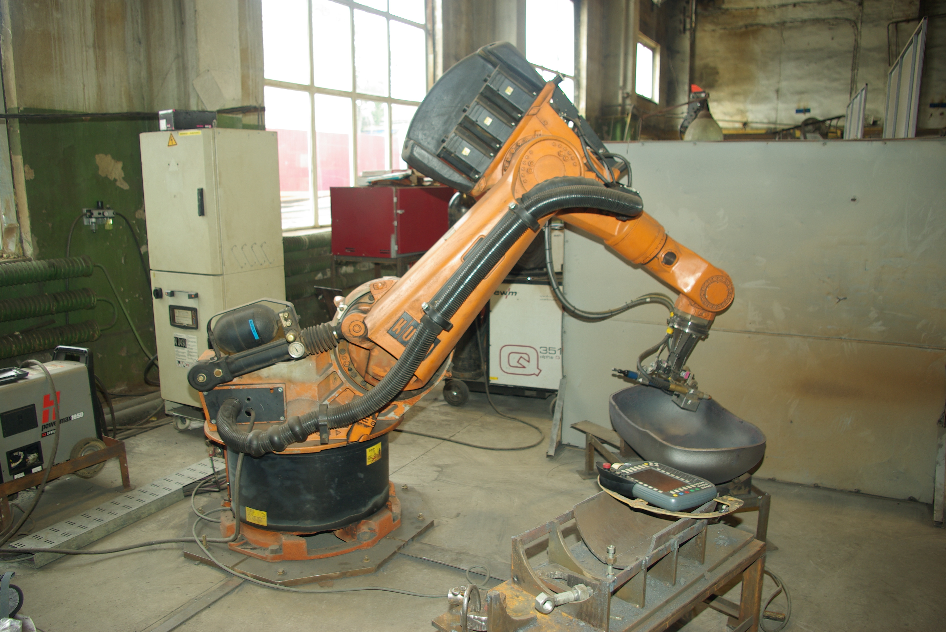
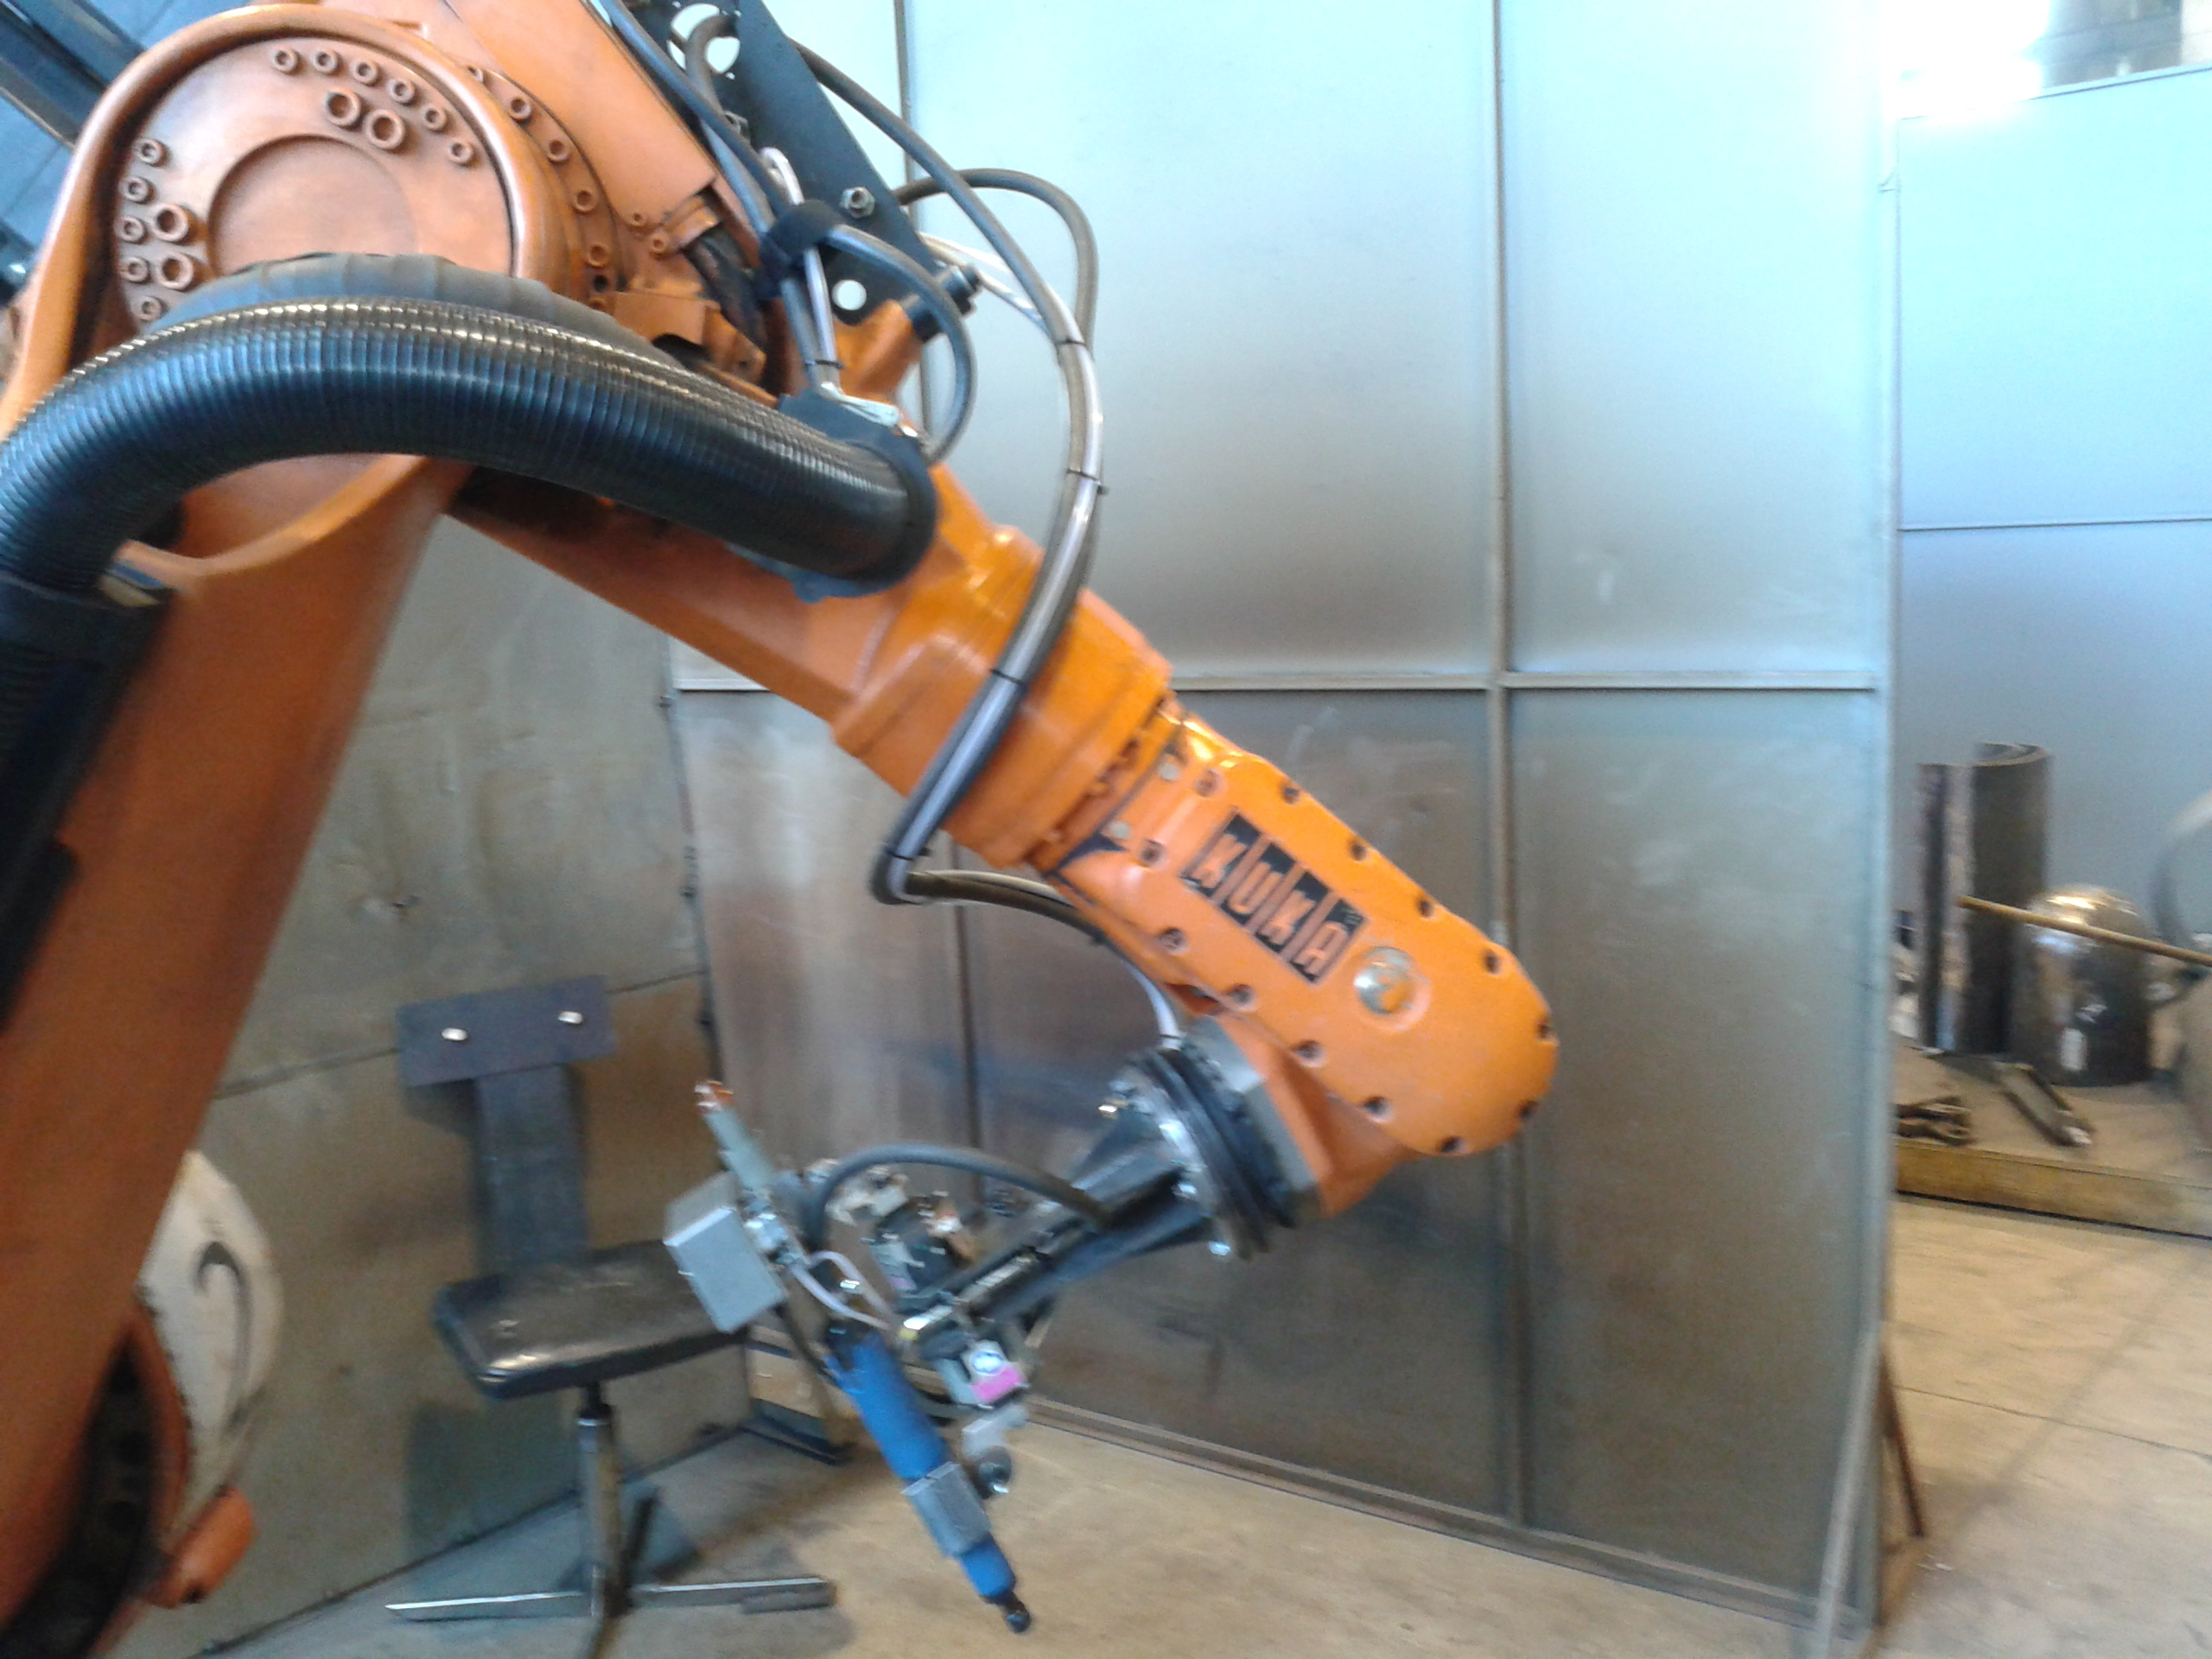
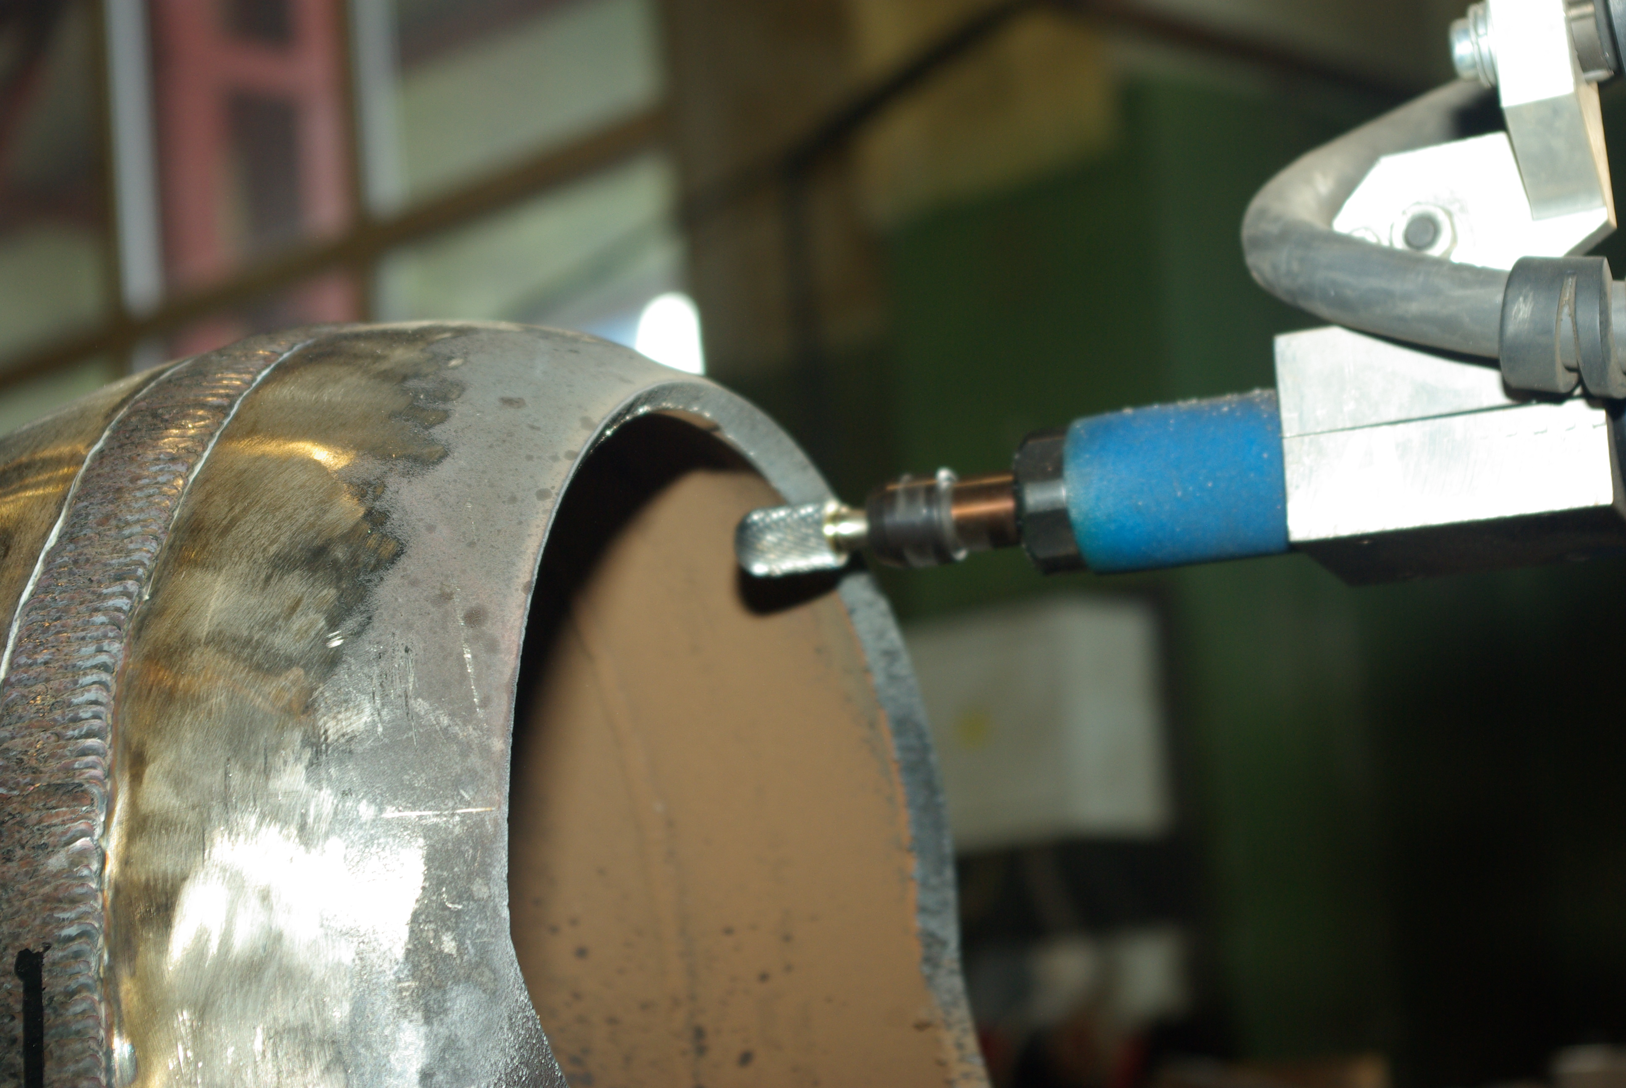
Плазменная резка и последующая механическая обработка.
Роботизированная плазменная резка деталей сложной формы и последующая их обработка . Один из востребованных процессов в производстве. Данное решение на одном роботе позволяет и осуществлять термическую резки и последующую термическую обработку.
12/21

Slide 14
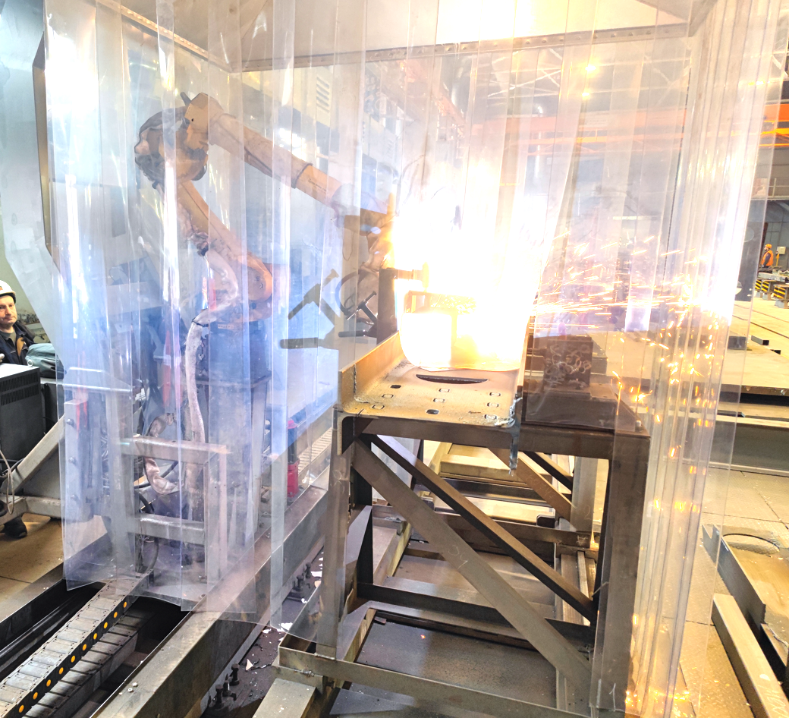
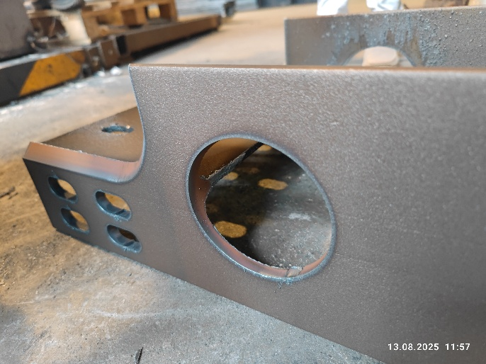
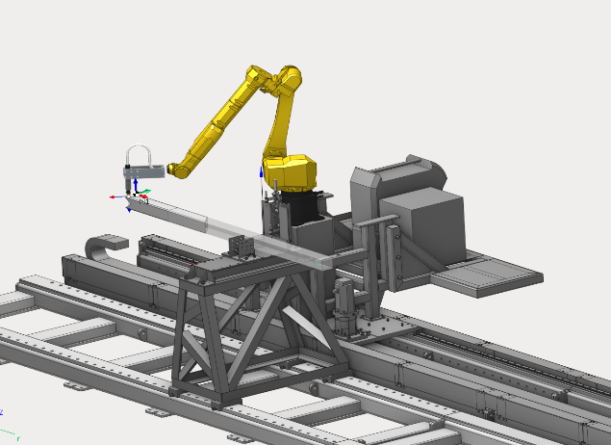
Роботизированная плазменная резка деталей сложной формы по чертежам.
Комплекс устраняет геометрические погрешности и позволяет резать профили длиной до 12 метров: швеллеры, балки и профильные трубы — под разными углами и сложной формы с помощью плазменного оборудования. Используется программа SprutCAM.
13/21

Slide 15
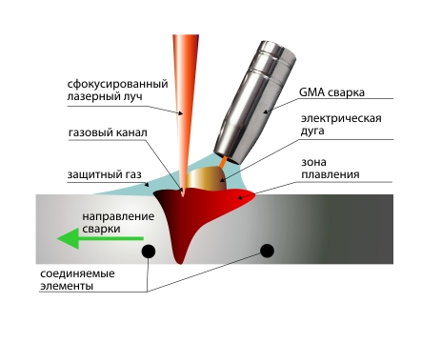
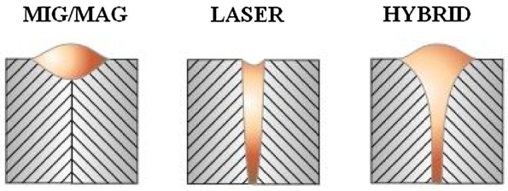
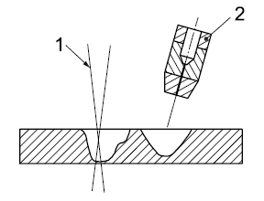
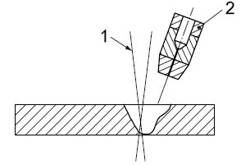
Гибридная лазерная сварка
Гибридная лазерная сварка — вид сварки, который совмещает принципы лазерной и дуговой сварки
14/21

Slide 16
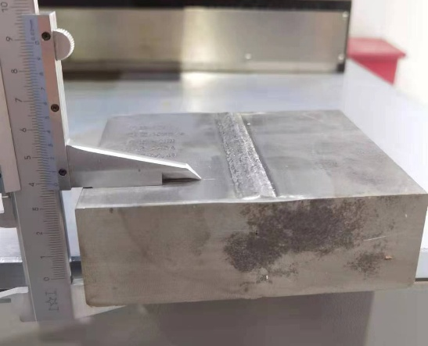
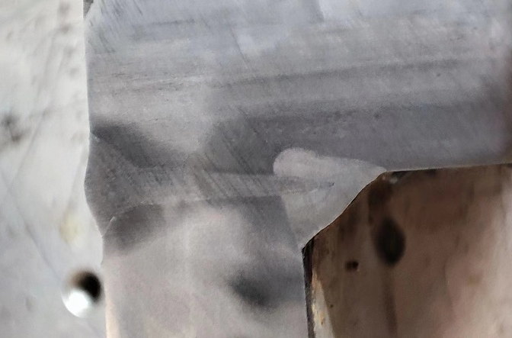
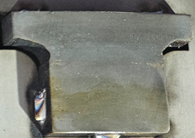
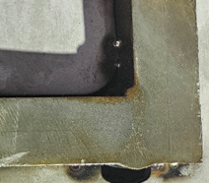
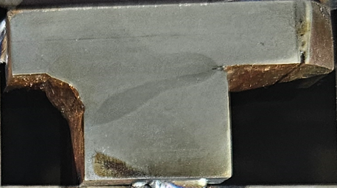
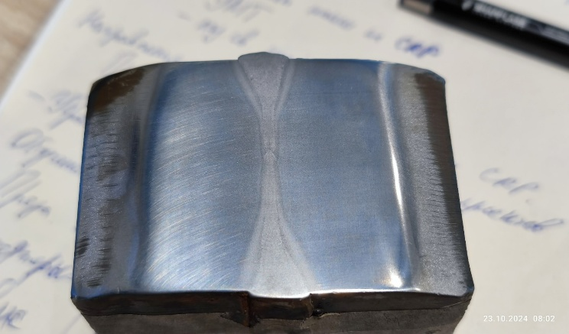
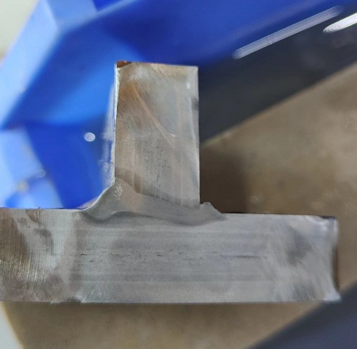
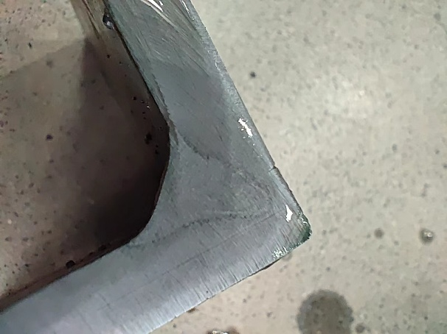

Гибридная лазерная сварка
15/21

Slide 17






Гибридная лазерная сварка
16/21

Slide 18



17/21

Slide 19




Тренд на достижение национальных целей: работа с будущими кадрами по робототехнике
Наличие ПС по Робототехнике
Повышение мотивации к изучению Робототехнике инженеров, техников и операторов
Наличие Образовательных организаций с оборудованием по Робототехнике
Вовлечение учащихся в процесс обучения
Ранняя профессиональная ориентация
Елабужский институт КФУ
18/21
ГБПОУ ЯНАО Ноябрьский колледж

Slide 20







ОБУЧЕНИЕ РУКОВОДИТЕЛЕЙ, ОПЕРАТОР, ИНЖЕНЕРОВ РОБОТОТЕХНИКОВ
- Промышленная роботизация (для руководителей и ИТР).
- Сварщик-оператор РТК на роботах KUKA,CROBOTP, Yaskawa, FANUC
- Оператор роботизированной сварки
- Программирование коллаборативного робота Fairino, Promobot
ООО "Академия Сварки"
Лицензия №14360 от 17.01.2019
19/21

Slide 21







В нашем демонстрационном зале представлено все разнообразие сварочного оборудования, включая роботов.
20/21

Slide 22





НАКС
ООО НПП «Сварка-74» Email: info@robotosvarka.ru
Телефон: 8-804-333-19-19
Адрес: г. Челябинск, ул. Днепропетровская, 23.
Шахматов Денис Михайлович,
к. т. н., руководитель группы компаний «Сварка 74»
(интегратор робототехнических решений для промышленных предприятий), руководитель филиала «CROBOTP Урал».
21/21

